Slide 2
網際網路消費者零售
Chapter 3 電子商務環境下之零售：產品與服務
Chapter 4 線上消費者行為、市場研究與廣告
電子商務 Chapter 4 線上消費者行為、市場研究與廣告
4-<number>

Slide 3

線上消費者行為、市場研究與廣告
Chapter 4
了解消費者線上購買之決策制定過程
描述公司如何與顧客建立一對一關係
解釋個人化如何於線上完成
討論電子商務之電子忠誠度與信任度議題
描述電子商務之消費者市場研究
描述網路廣告的目標與特性
描述使用於網路上的主要廣告手法
了解如何在社交網路以及Web 2.0環境中進行廣告
描述各種不同的線上廣告策略與促銷類型
描述許可式行銷、廣告管理、區位化與其他相關廣告議題
電子商務 Chapter 4 線上消費者行為、市場研究與廣告
4-<number>

Slide 4
Netflix
應用DVD推薦與廣告增加銷售量
Netflix (netflix.com)是世界最大的線上影片出租訂閱公司。2009年，該公司針對1,000萬名會員提供超過10萬片DVD以及一個規模日益擴大的影片庫，其中含括了1萬2,000部電影和電視影集，可讓會員在個人電腦上即時收看。這家公司的吸引力和成功，係建立在提供廣泛多元的DVD選擇、簡易的電影選擇方法以及快速、免費的遞送服務。Netflix每天配送200萬片DVD。
電子商務 Chapter 4 線上消費者行為、市場研究與廣告
4-<number>

Slide 5


4.1 關於線上消費者行為的學習 1/3
一般購買決策模式
  從消費者觀點來看，一般購買決策模式包含了五大階段：
    需求確認：實際需求和預期需求兩者的不平衡。
    資訊蒐集：會蒐集各種選擇方案的資訊以滿足需求。兩種決策：購買什麼產品（產品仲介(product brokering)）以及向誰購買（商家仲介(merchant brokering)）。
    方案評估：產生較小範圍的喜好方案組合。
電子商務 Chapter 4 線上消費者行為、市場研究與廣告
4-<number>

Slide 6
關於線上消費者行為的學習 2/3
    購買和遞送：方案評估過後，消費者會做出購買決策、安排付款與遞送以及享有保固等。
    購後行為：包括顧客服務及產品效用評估。
網路購買的顧客決策模式
  在以網路為基礎的環境中，每個階段都可獲得決策支援。
電子商務 Chapter 4 線上消費者行為、市場研究與廣告
4-<number>

Slide 7
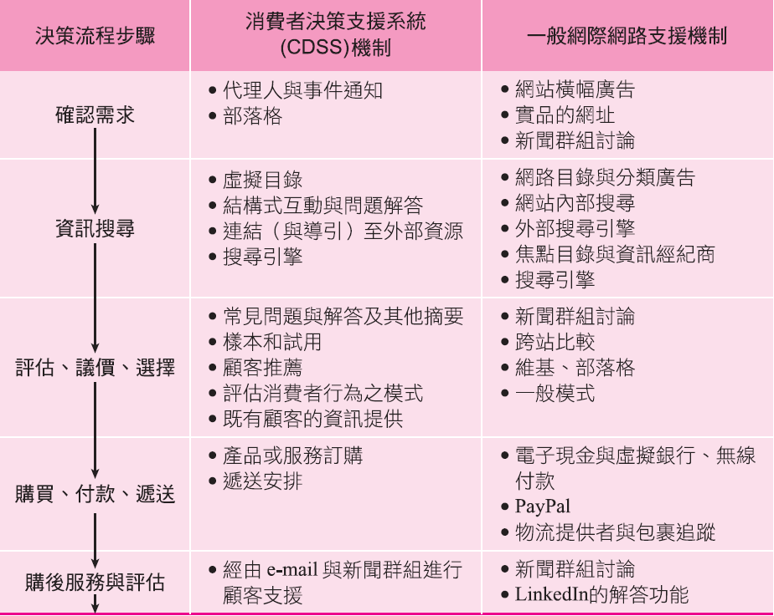
消費者決策流程與支援系統
電子商務 Chapter 4 線上消費者行為、市場研究與廣告
4-<number>

Slide 8
關於線上消費者行為的學習 3/3
消費者購買決策流程中的角色
  在不同階段的消費決策過程中，各式各樣的角色扮演不同的身份，其主要包括下列五種角色：
    啟始者：第一個建議或想到要購買某一特定該產品或服務的人。
    影響者：提供意見或觀點且在最後進行購買決策時具有影響力的人。
    決策者：最後做購買決策或部分購買決策（要不要買、買什麼、如何買、哪裡買）的人。
    購買者：實際購買的人。
    使用者：消費或使用該產品或服務的人。
電子商務 Chapter 4 線上消費者行為、市場研究與廣告
4-<number>

Slide 9
4.2 電子商務之個人化、忠誠度、滿意度
與信任度 1/3
電子商務的個人化與行為定向
  個人化(personalization)：指服務、產品和廣告內容與個人及其喜好互相搭配。
  此搭配過程是依據公司對個別使用者的認知，此認知通常是指使用者基本資料，而使用者基本資料定義了顧客之喜好、行為和人口統計資料。
電子商務 Chapter 4 線上消費者行為、市場研究與廣告
4-<number>

Slide 10
電子商務之個人化、忠誠度、滿意度
與信任度 2/3
用來編輯使用者基本資料的主要策略包括下列幾項
  直接向使用者徵求資訊
  觀察人們在線上的活動
  透過先前購買型態建立
  進行市場研究
  進行推論
電子商務 Chapter 4 線上消費者行為、市場研究與廣告
4-<number>

Slide 11

電子商務之個人化、忠誠度、滿意度
與信任度 3/3
顧客忠誠度
  指將來對於再購或再度惠顧某一喜好的產品或服務之深切承諾，因此產生了相同品牌系列產品的再次購買現象。
    電子化忠誠度(e-loyalty)：指顧客對一電子零售商或直接在線上銷售商品之製造商的忠誠度，或者指線上遞送或以電子化方式支援的忠誠度計畫。
      公司可藉由了解顧客需求、與顧客互動和提供一流顧客服務，以提升電子化忠誠度。
電子商務 Chapter 4 線上消費者行為、市場研究與廣告
4-<number>

Slide 12
4.3 電子商務市場研究 1/9
市場研究的目標為尋求資訊和知識以便描述消費者、產品、行銷方式及行銷者之間的關係，其目的是發掘行銷機會和議題，建立行銷和廣告計畫，以期更加了解購買過程和評估行銷成果。
網路上的目標則是將瀏覽者變成購買者。
市場研究包括蒐集資訊，如經濟、產業、公司、產品、定價、配送、競爭、促銷及消費者購買行為等議題。
電子商務 Chapter 4 線上消費者行為、市場研究與廣告
4-<number>

Slide 13
電子商務市場研究 2/9
執行線上市場研究的方法
  電子商務市場研究可透過傳統方法執行，或可透過網際網路的協助加以完成。
行銷者在電子商務市場研究中尋求什麼？
  藉由檢視包括在網路上所觀察到之行為的個人資料檔案，行銷者能夠解釋並預測線上購買行為。
電子商務 Chapter 4 線上消費者行為、市場研究與廣告
4-<number>

Slide 14
電子商務市場研究 3/9
  線上市場研究試圖回答的典型問題：
    個人和團體（市場區隔）的購買模式為何？
    什麼因素促進線上購買？
    如何分辨真正的購買者與瀏覽者？
    個人如何自我導覽──消費者是先查看資訊還是直接進行訂購？
    什麼是最理想的網頁設計？
  知道這些問題的答案可幫助賣主進行適當的廣告、對商品訂價、設計網站，以及提供適當的顧客服務。
電子商務 Chapter 4 線上消費者行為、市場研究與廣告
4-<number>

Slide 15
電子商務市場研究 4/9
市場區隔研究
一對一市場研究
  主要的一對一資料蒐集方式有
    直接請顧客或專家提供資訊（調查、焦點團體）。
    觀察顧客在網路上的行為。
    協同過濾。
電子商務 Chapter 4 線上消費者行為、市場研究與廣告
4-<number>

Slide 16
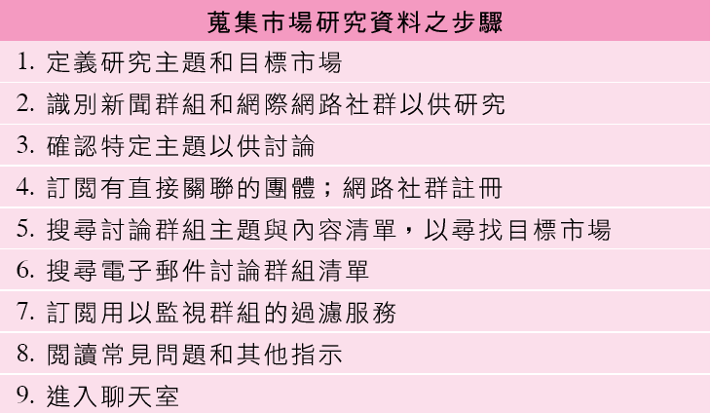
線上市場研究過程 1/2
電子商務 Chapter 4 線上消費者行為、市場研究與廣告
4-<number>

Slide 17
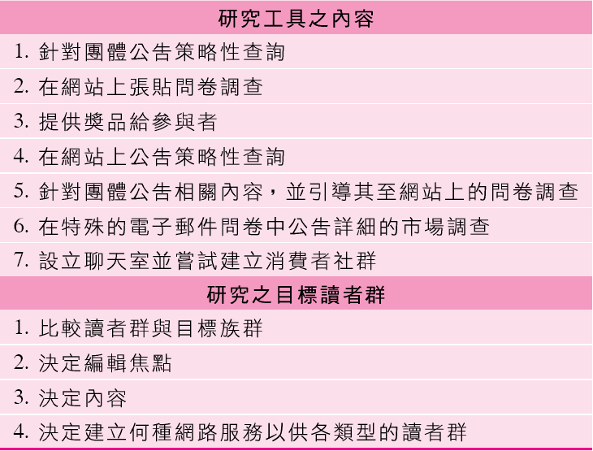
線上市場研究過程 2/2
電子商務 Chapter 4 線上消費者行為、市場研究與廣告
4-<number>

Slide 18
電子商務市場研究 5/9
直接請求提供資訊
  以網路為基礎之市場調查
  線上焦點團體
  直接聽取顧客心聲
在Web 2.0環境中的資料蒐集
  討論論壇
  投票表決
電子商務 Chapter 4 線上消費者行為、市場研究與廣告
4-<number>

Slide 19
電子商務市場研究 6/9
  部落格
  聊天室
  即時影音聊天室
  聊天機器人
  集體智慧蒐集情報
  查找專業知識
  大眾分類法
  視頻、照片及其他多種媒體的資料
電子商務 Chapter 4 線上消費者行為、市場研究與廣告
4-<number>

Slide 20
電子商務市場研究 7/9
觀察顧客的網路動向
  交易日誌
  使用者網站瀏覽資訊記錄、網路爬蟲與間諜軟體
  分析B2C點選資料
協同過濾 (collaboratvie filtering)
  利用顧客資料推測顧客對其他產品或服務感興趣的程度。
  協同過濾的法律和道德問題
    資訊的蒐集經常是在未知會使用者或未經使用者同意的情況下進行，這會引起一些法律和道德上的問題，包括侵犯隱私權等。
電子商務 Chapter 4 線上消費者行為、市場研究與廣告
4-<number>

Slide 21
電子商務市場研究 8/9
線上市場研究之限制及其克服辦法
  線上市場研究的問題之一就是資料過多。
  線上研究方法的限制包括回應的準確性、因設備問題所造成的回應者流失，以及網路追蹤的道德問題與合法性。
  焦點團體的回應在從個人間群組轉換到線上群組的過程中，也可能會遺漏某些資訊。
  線上使用者樣本可能會缺乏代表性。
電子商務 Chapter 4 線上消費者行為、市場研究與廣告
4-<number>

Slide 22
電子商務市場研究 9/9
生物辨識特徵行銷
  生物辨識特徵(biometric)：指個人特有的身體或行為特徵，可用來精確識別一個人（如指紋）。藉由將此項技術應用到電腦使用者身上，我們可以提高安全性並精確地掌握使用者的個人資料。
電子商務 Chapter 4 線上消費者行為、市場研究與廣告
4-<number>

Slide 23
4.4 網路廣告 1/6
網路廣告概述
  廣告是一種散播訊息的方法，目的在影響買賣雙方交易之進行。
  互動行銷(interactive marketing)的概念讓行銷者及廣告主能夠直接與顧客互動，但若使用電話進行互動行銷，成本將會非常高且執行起來的效果也不會太明顯。透過網路，消費者可以直接點選廣告以獲得更多資訊，或寄送電子郵件來詢問問題。消費者也可透過即時影音聊天室與公司對話，或在社交網路的聊天室裡進行對談。
電子商務 Chapter 4 線上消費者行為、市場研究與廣告
4-<number>

Slide 24
網路廣告 2/6
  線上廣告有兩種主要的經營模式
    (1)使用網路作為通路，廣告自家公司的產品與服務。
    (2)讓一家公司的網站成為大眾入口網，並使用吸引顧客的手法來廣告其他公司所提供的產品。
電子商務 Chapter 4 線上消費者行為、市場研究與廣告
4-<number>

Slide 25
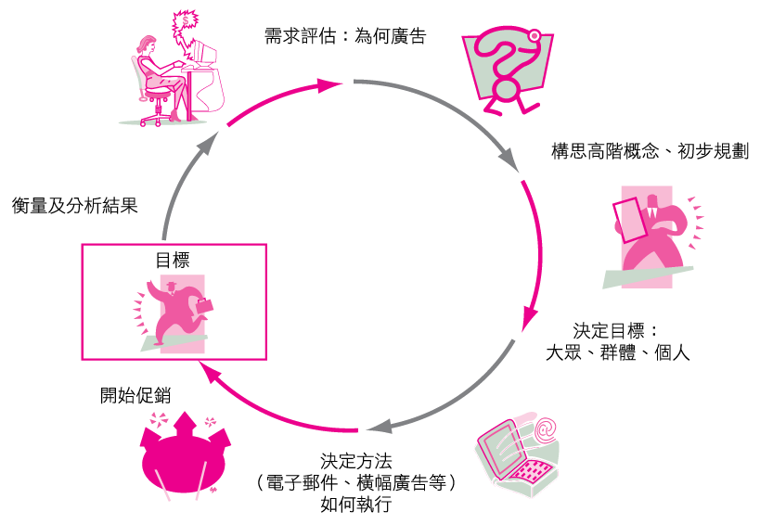
廣告循環
電子商務 Chapter 4 線上消費者行為、市場研究與廣告
4-<number>

Slide 26
網路廣告 3/6
基本網路廣告術語
  廣告觀點(ad views)
  按鈕(button)
  點選／點選次數／廣告點選(click/click-through/ad click)
  點選率(click-through rate)
  點選比例(click-through ratio)
  轉換率(conversion rate)
電子商務 Chapter 4 線上消費者行為、市場研究與廣告
4-<number>

Slide 27
網路廣告 4/6
  每千次廣告曝光成本(cost per thousand impressions, CPM)
  點擊(hit)
  網頁(page)
  黏著度(stickiness)
  單一IP參訪計數(unique visit)
  參訪(visit)
電子商務 Chapter 4 線上消費者行為、市場研究與廣告
4-<number>

Slide 28
網路廣告 5/6
為何採用網路廣告？
  線上廣告及其優勢
    能精準鎖定目標
    具互動性
    有豐富的多媒體（引起注意）
    能降低成本
    有效率及容易獲得顧客
電子商務 Chapter 4 線上消費者行為、市場研究與廣告
4-<number>

Slide 29

網路廣告 6/6
  以下是網路廣告快速成長的其他理由：
    成本
    豐富的形式
    個人化
    即時性
    以區位為基礎
    連結
    數位品牌
電子商務 Chapter 4 線上消費者行為、市場研究與廣告
4-<number>

Slide 30
4.5 線上廣告方法 1/7
橫幅廣告
  橫幅廣告(banners)：用來在網頁上進行廣告的圖文展示。
  關鍵字橫幅廣告(keyword banners)：透過搜尋引擎查詢預定的關鍵字時所出現的廣告。
  隨機橫幅廣告(random banners)：會隨機出現，反而不會因瀏覽者的某些網路活動才一併顯現。
電子商務 Chapter 4 線上消費者行為、市場研究與廣告
4-<number>

Slide 31
線上廣告方法 2/7
  橫幅廣告的主要優勢
    當使用者點選它們時，使用者會被帶往廣告主的網站，並直接進入該網站的購物網頁。
    能夠為個人或經由市場區隔出來的使用者提供客製化的橫幅廣告。
  橫幅廣告的主要劣勢
    其所花費的成本。
    所能容納的資訊有限。
電子商務 Chapter 4 線上消費者行為、市場研究與廣告
4-<number>

Slide 32
線上廣告方法 3/7
彈出式廣告與類似廣告
  瀏覽網際網路時，最惱人的現象之一就是彈出式廣告、隱藏式廣告與類似廣告的出現率極高。
  彈出式廣告(pop-up ads)：又被稱為廣告卵蟲(ad spawning)。
  隱藏式廣告(pop-under ads)：出現在目前瀏覽之視窗的下方或後面。
電子商務 Chapter 4 線上消費者行為、市場研究與廣告
4-<number>

Slide 33
線上廣告方法 4/7
電子郵件廣告
  電子郵件訊息可能會結合簡短的影音片段來促銷產品；有些訊息則是提供連結讓使用者可在螢幕上點選採購。電子郵件不僅持續受到消費者的歡迎，而且是消費者所公認合法可靠的行銷管道。
    電子郵件惡作劇
    詐騙
電子商務 Chapter 4 線上消費者行為、市場研究與廣告
4-<number>

Slide 34
線上廣告方法 5/7
分類廣告
搜尋引擎廣告
  URL排序
    大多數的搜尋引擎允許公司免費提交自己的網路位址，這被稱為全球資源定位器(Universal Resource Locator, URL) ，能讓人對之進行電子化搜尋。
電子商務 Chapter 4 線上消費者行為、市場研究與廣告
4-<number>

Slide 35
線上廣告方法 6/7
  關鍵字廣告
    Google透過連結廣告與使用者所輸入的關鍵字創造出了新的廣告技術。
  讓公司在搜尋引擎中的排序往前（最佳化）
  Google――線上廣告的龍頭
電子商務 Chapter 4 線上消費者行為、市場研究與廣告
4-<number>

Slide 36
線上廣告方法 7/7
病毒式行銷(viral marketing)或廣告
  指口耳相傳的行銷手法，也就是藉由顧客口耳相傳來促銷產品或服務。
  可經由電子郵件、文字簡訊、聊天室交談、即時簡訊、在新聞群組中張貼訊息，以及消費者電子論壇的途徑來進行。
電子商務 Chapter 4 線上消費者行為、市場研究與廣告
4-<number>

Slide 37
4.6 在社交網路和WEB 2.0環境中刊登廣告 1/3
社交網路廣告(social network advertising)
  介紹的是聚焦在社交網站上的線上廣告。
  社交網路廣告的類型
    植基於朋友網絡的直接廣告
    置放在社交網站上的直接廣告
    透過建立社群(group)或網頁(page)的間接廣告
  由部落客所贊助的評論
電子商務 Chapter 4 線上消費者行為、市場研究與廣告
4-<number>

Slide 38
在社交網路和WEB 2.0環境中刊登廣告 2/3
在聊天室和論壇中刊登廣告
在網站和社交網路上的影音廣告
  影音廣告
    在Web 2.0環境和社交網路中，影音廣告是非常流行的。
    YouTube已經成為最大的影音廣告平台。
電子商務 Chapter 4 線上消費者行為、市場研究與廣告
4-<number>

Slide 39
在社交網路和WEB 2.0環境中刊登廣告 3/3
  追蹤線上影音行銷手法的成功
    線上影音分析，也被稱為網路影音分析(Web video analytics)，是一種衡量觀眾觀看線上影片時會出現什麼行為的方法。
      瀏覽者觀看特定的影片看了多久？
      瀏覽者會將影片傳給朋友嗎？
      如果有一個廣告被影片覆蓋，他們會觀看嗎？
      那些在特定網站上觀看影片的瀏覽者來自哪裡？
社交網路的病毒式行銷
電子商務 Chapter 4 線上消費者行為、市場研究與廣告
4-<number>

Slide 40
4.7 廣告策略與特殊廣告主題 1/3
聯盟行銷與廣告
視廣告如商品（付錢請人看廣告）
銷售像素廣告空間
個人化廣告和其他個人化方式
  網路廣播(Webcasting)
電子商務 Chapter 4 線上消費者行為、市場研究與廣告
4-<number>

Slide 41
廣告策略與特殊廣告主題 2/3
線上活動、促銷及有趣事物
  競賽、機智問答、折價券（如coolsavings.com）及贈品等線上行銷手法，是吸引瀏覽者的部分原因，這點跟非線上商務的情況是一樣的。
  網路實況活動：成功的網路實況活動（音樂會、表演秀、訪問、辯論、影片）所採用的最佳運作模式如下：
電子商務 Chapter 4 線上消費者行為、市場研究與廣告
4-<number>

Slide 42
廣告策略與特殊廣告主題 3/3
    詳細規劃內容、觀眾、互動層次、前製作業與時間表。
    執行製作時盡可能使用豐富的多媒體。
    經由電子郵件、相關網站與串流媒體目錄進行適當促銷，並播放適當的線上與非線上廣告。
    為傳送的品質做準備。
    獲取資料並分析閱聽眾的回應，以便進行必要的改善。
電子商務 Chapter 4 線上消費者行為、市場研究與廣告
4-<number>

Slide 43
4.8 特殊的廣告主題 1/5
許可式廣告
  一對一廣告的主要議題之一是，使用者沒有意願接收的電子郵件、橫幅廣告及彈出式廣告等太過氾濫。這種未經使用者同意就寄發的大量郵件稱為垃圾電子郵件(spamming)。
  廣告主所使用的一項解決方案稱為許可式廣告(permission advertising)或許可式行銷(permission marketing/opt-in approach)，也就是使用者可向供應商註冊並同意接受廣告。
電子商務 Chapter 4 線上消費者行為、市場研究與廣告
4-<number>

Slide 44
特殊的廣告主題 2/5
作為收益模式的廣告
  playfootball.com藉著專注於國家美式足球聯盟(NFL)的足球迷，吸引了數百萬美元的廣告與贊助。這個網站提供了廣泛並具互動性的內容，吸引了數百萬個造訪者。
衡量線上廣告效益
電子商務 Chapter 4 線上消費者行為、市場研究與廣告
4-<number>

Slide 45
特殊的廣告主題 3/5
行動行銷和廣告
  行動商務(mobile commerce/m-commerce)在行銷和廣告方面的應用不斷地快速成長，在手機和PDA上出現的廣告量也呈上升趨勢。
    行動廣告(mobile advertising/m-advertising)
      指發送到行動裝置上並呈現出來的廣告。行動廣告可以被看作是行動電子商務的一部分，它可讓廣告主發送獨特、個人化及客製化的廣告到行動裝置上。
電子商務 Chapter 4 線上消費者行為、市場研究與廣告
4-<number>

Slide 46
特殊的廣告主題 4/5
廣告內容
  適當的廣告內容如何引來網站流量、如何評價第三方供應商並確定哪些內容相關的服務是重要的、如何使用用戶自創的內容成功建立社交網路，以及其他議題等等。
電子商務 Chapter 4 線上消費者行為、市場研究與廣告
4-<number>

Slide 47
特殊的廣告主題 5/5
軟體代理人在行銷與廣告應用上所扮演的角色
  軟體代理人可在線上購買決策過程中協助顧客，也可協助廣告進行。依據不同的智慧層級，代理人能執行很多不同的工作。
區位化(localization)
  將某一環境（如一個國家）所發展出來的媒體產品和廣告素材，轉換成原始目標市場以外的人也可接受之文化與語言形式的過程。通常是依據一套國際化指導方針來進行。
電子商務 Chapter 4 線上消費者行為、市場研究與廣告
4-<number>

